Slide 1
Использование решения проблемных ситуаций в развитии математических представлений

Slide 2
ФГОС ДО
Любознательный, задаёт вопросы взрослым и сверстникам, интересуется причинно – следственными связями, пытается самостоятельно придумывать объяснения явлениям природы и поступкам людей; склонен наблюдать, экспериментировать; ребёнок способен к принятию собственных решений, опираясь на свои знания в различных видах деятельности.

Slide 3
Проблемная ситуация -
состояние умственного затруднения детей, вызванное недостаточностью ранее усвоенных ими знаний и способов деятельности для решения познавательной задачи, задания или учебной проблемы.

Slide 4
Математические представления -
Развитие начальных математических представлений заключается в ознакомлении детей с разными областями математической действительности: с величиной и формой предметов, пространственными и временными ориентировками, количеством и счетом.
Постепенно у детей появляется собственный познавательный интерес, который приходит на смену игровому

Slide 5
постановка и формирование проблемы;
выдвижения предположений и гипотез;
выбор, проверка, обоснование гипотез;
подведение итогов, вывод

Slide 6
Система вопросов, переформулирование условий задач;
Наводящие задачи или задачи подсказки;
Цепочка наводящих вопросов;
Неполное решение;
Готовый вариант решения.

Slide 7
Постановка цели, задачи, проблемы, затем поиск решения и подведение результатов.

Slide 8
Давайте поразмышляем, как сделать, чтобы познавая математику, ребёнок постиг успеха.

Slide 9
Что же включает в себя проблемная ситуация? Каковы её основные элементы?
- неизвестное, т.е. усваиваемое ребенком новое знание или способ деятельности;
- познавательная деятельность;
- творческие возможности и достигнутый ребёнком уровень знаний.

Slide 10
Плюсы проблемного обучения:
Педагог является равноправным партнёром;
Дети самостоятельны и инициативны;
Дети сами открывают новые знания и способы действия;
Дети обсуждают проблему, находят пути её решения;
Дети договариваются, общаются.

Slide 11
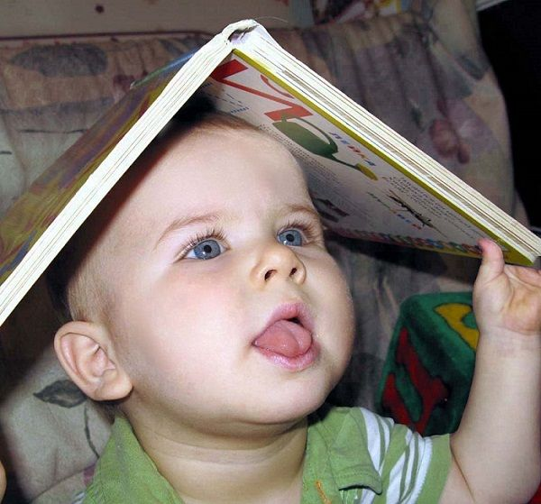
Он взрослых изводил вопросом «почему?»
Его прозвали «маленький философ».
Но только вырос он, как начали ему
Преподносить ответы без вопросов.
И с этих пор он больше никому
Не задает вопросов «почему?»
(С.Маршак)

